Slide 1
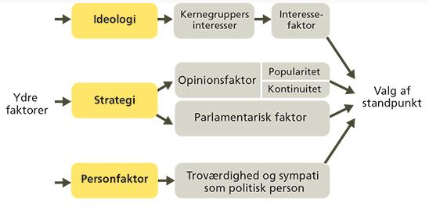
Regeringsdannelsen – aktuel status
Borgernes Parti?
Liberal Alliance?
Kongelig undersøger?
Lars Løkke?
Løkke er bekymret for rød regering, men sidder med veto-kortene, siger analytiker - TV 2
Røde?
Blå?
Moderater

Slide 2
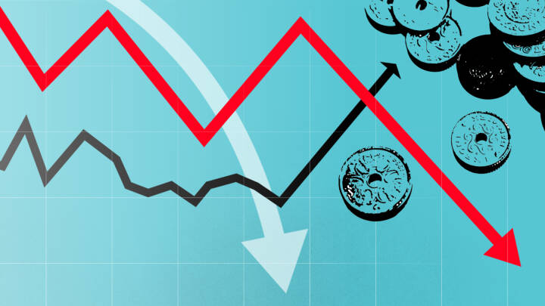
Økonomiforløb Dansk økonomi i krise?

Slide 3
Hvilken “krise” skal der løses?
På den ene side:
Knappe ressourcer: råvarer, varer, energi, “stød udefra”
På den anden side:
Uendelige behov som vokser i takt med velstanden - nationalt og globalt
Hvilke andre behov? Ulighed, høj skat etc.

Slide 4
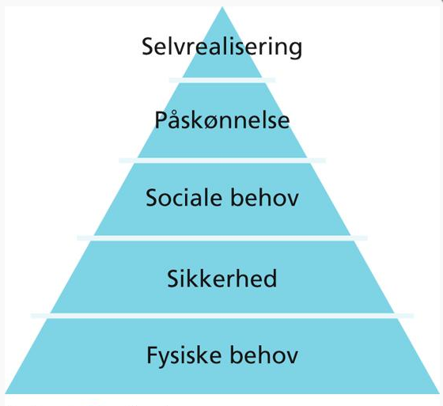
Maslows klassiske behovspyramide

Slide 5
Den omvendte pyramide? SUMME
Summe ved bordet: forklar hvorfor man kan på en måde kan sige den er omvendt i vores del af verden?

Slide 6
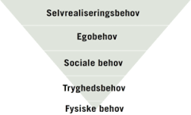
Den omvendte pyramide!
Maslow, forbrug og markedsmekanismen

Slide 7
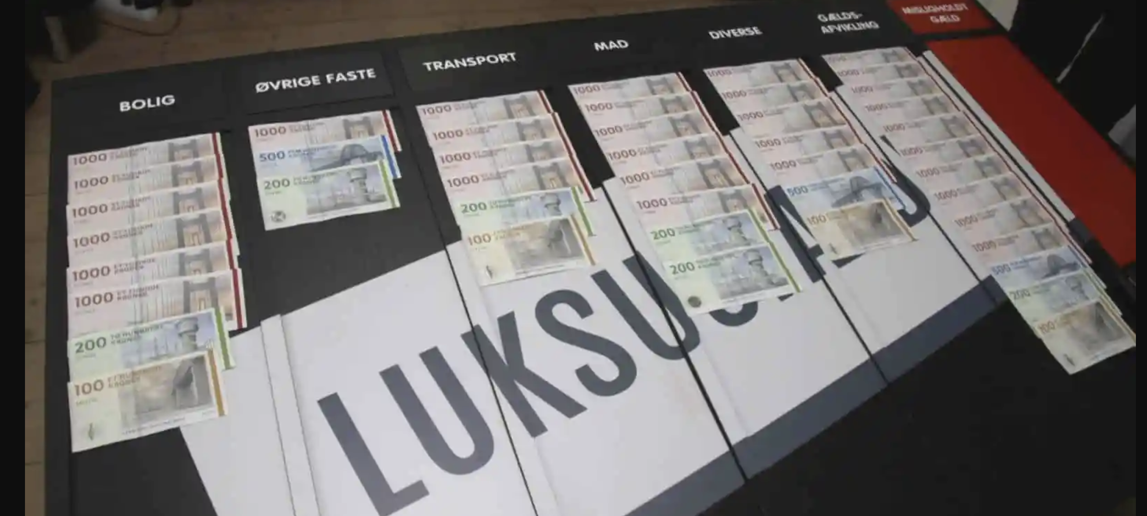
Indkomster og forbrug – ens for alle? SUMME
Summeopgave: se på tabel 8.2:
Prøv at sammenligne indkomstgruppen under 250.000 med dem over 1.000.000: ligger de over eller under ”Gennemsnitshustanden”?
Er der noget der overrasker jer?

Slide 8
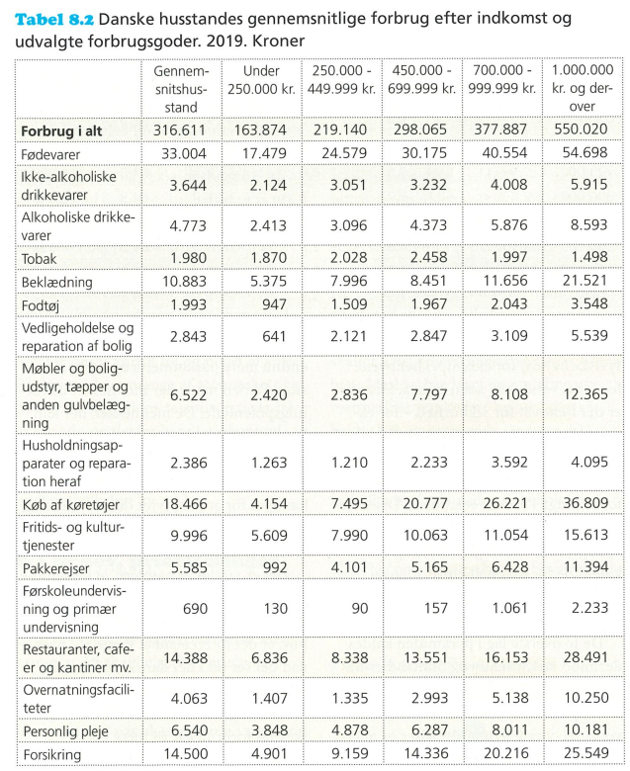

Slide 9
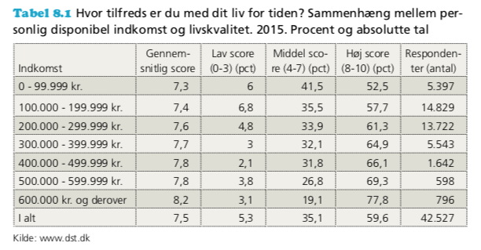
Penge er ikke alt? Eller….?

Slide 10
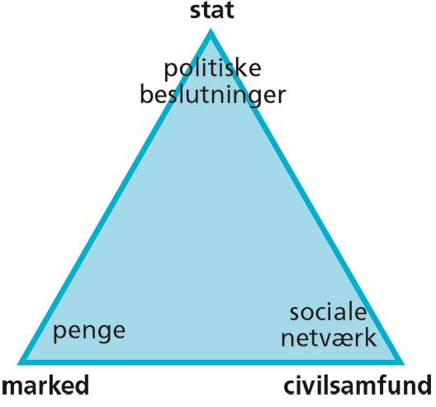
Økonomi - basics
Opfyldelse af behov?
Velfærdstrekant:

Slide 11
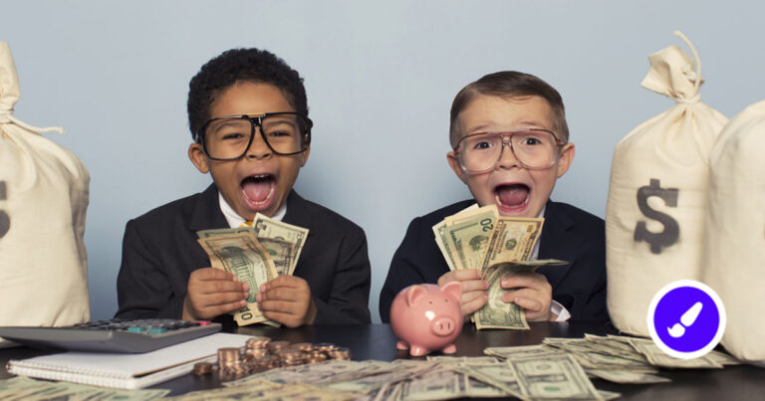
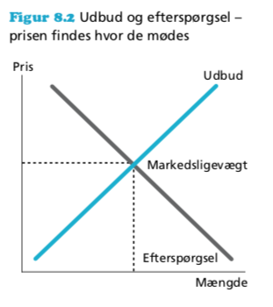
Markedet - penge
Varer og tjenester
Det ”frie” marked
Bestemmelse af pris: udbud og efterspørgsel
Ved markedsligevægt mødes virksomheders UDBUD med forbrugernes EFTERSPØRGSEL

Slide 12
Markedsmekanismen – pris på varer? SUMME
Hvad sker der med prisen hvis udbuddet stiger mere end efterspørgslen?
Hvad sker der med prisen hvis efterspørgslen er større end udbuddet?
Hvad sker der med prisen hvis efterspørgsel og udbud balancerer?
Hvilke ”markeder” findes der? Eller med andre ord: hvor gælder denne mekanisme?

Slide 13
Markedsmekanismen – pris på varer? SUMME
Hvad sker der med prisen hvis udbuddet stiger mere end efterspørgslen?
Hvad sker der med prisen hvis efterspørgslen er større end udbuddet?
Hvad sker der med prisen hvis efterspørgsel og udbud balancerer?
Hvilke ”markeder” findes der? Eller med andre ord: hvor gælder denne mekanisme?
Varemarked herunder råvaremarkedet, pengemarked (rente) og arbejdsmarkedet (løn).

Slide 14
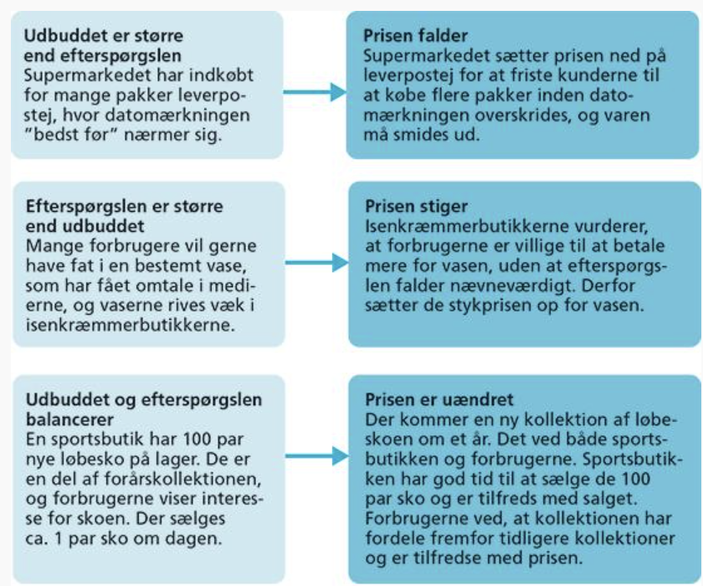
Udbud og efterspørgsel -logikken

Slide 15
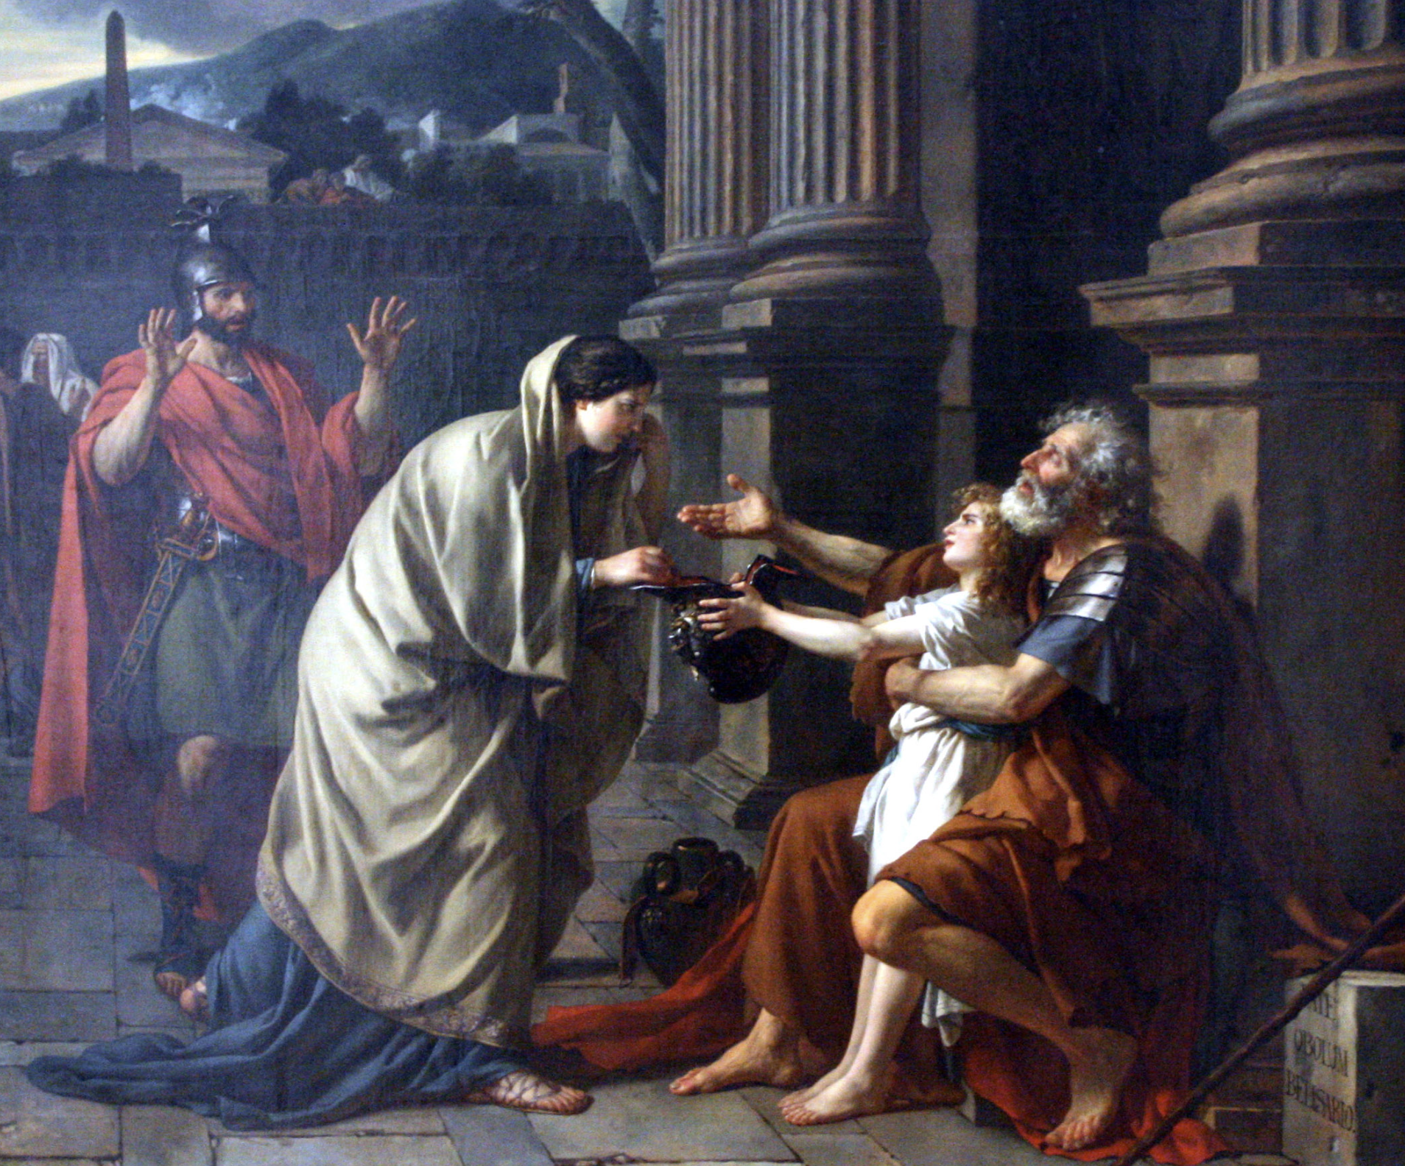
Det civile samfund – sociale netværk/følelser
Ikke-formaliseret
Familie, venner, lokale fællesskaber, idræt
Tillid
Empati
Altruisme

Slide 16

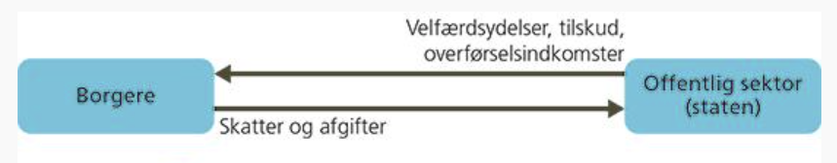
Staten – jura, pligter og rettigheder
Opfylder behov
Sundhed, børnepasning, uddannelse, ældrepleje, socialhjælp, sikkerhed (forsvar og politi)
Velfærdsstat
Den residuelle
Den konservative
Den universelle
Stor omfordeling i DK

Slide 17
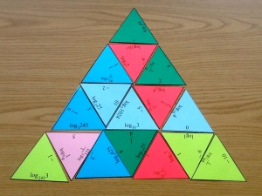
Tarsia-time
https://www.tarsiamaker.co.uk/
Se på siderne 167-172 (øverst)
Lav 9 spørgsmål med tilhørende 9 svar som knytter sig til dagens lektie
Tast dem ind i tarsiaen og gem som PDF. Denne PDF sendes til mig i Lectio – husk at navngive den med jeres gruppenummer.
Jeg printer dem til næste gang og vi begynder lektionen med at I løser en anden gruppes Tarsia

